Slide 1
Regresión Lineal Múltiple

Slide 2
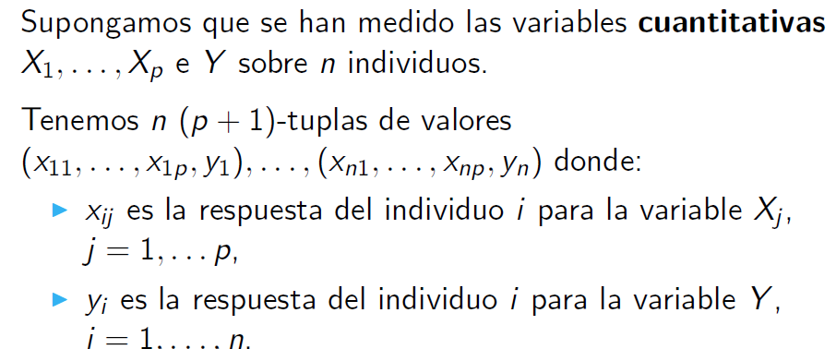
Regresión Lineal Múltiple

Slide 3
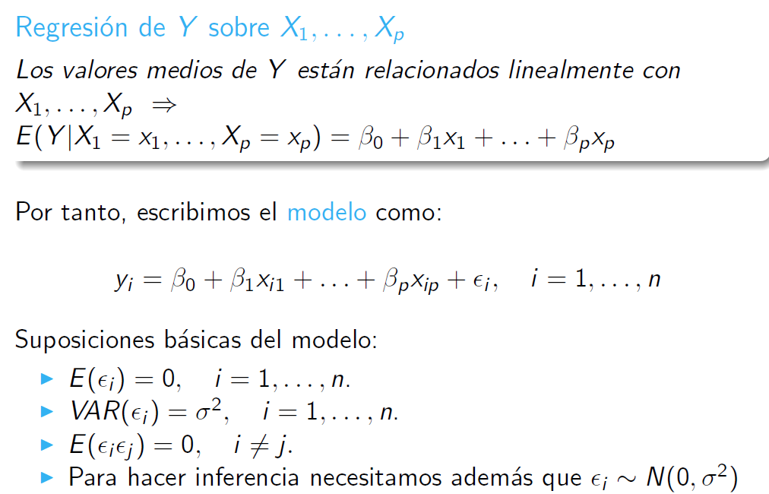
Regresión Lineal Múltiple

Slide 4
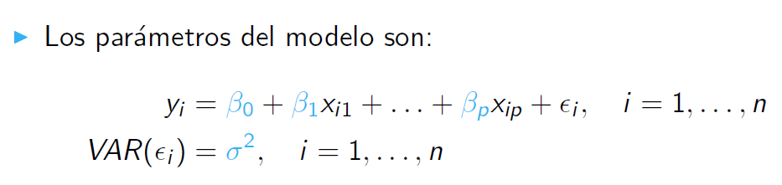
Parámetros del modelo

Slide 5
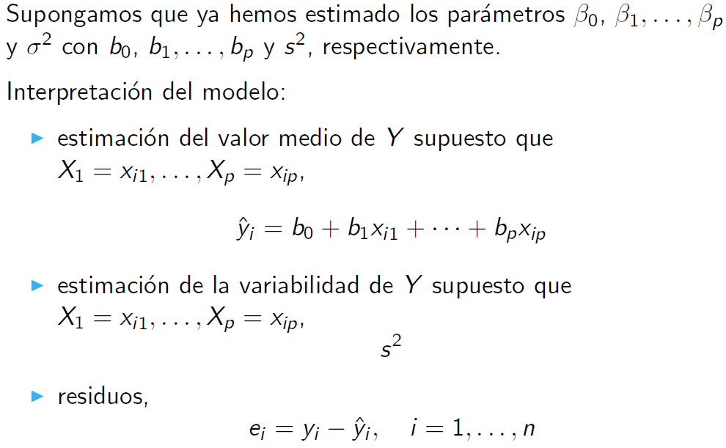
Interpretación del modelo de regresión múltiple

Slide 6
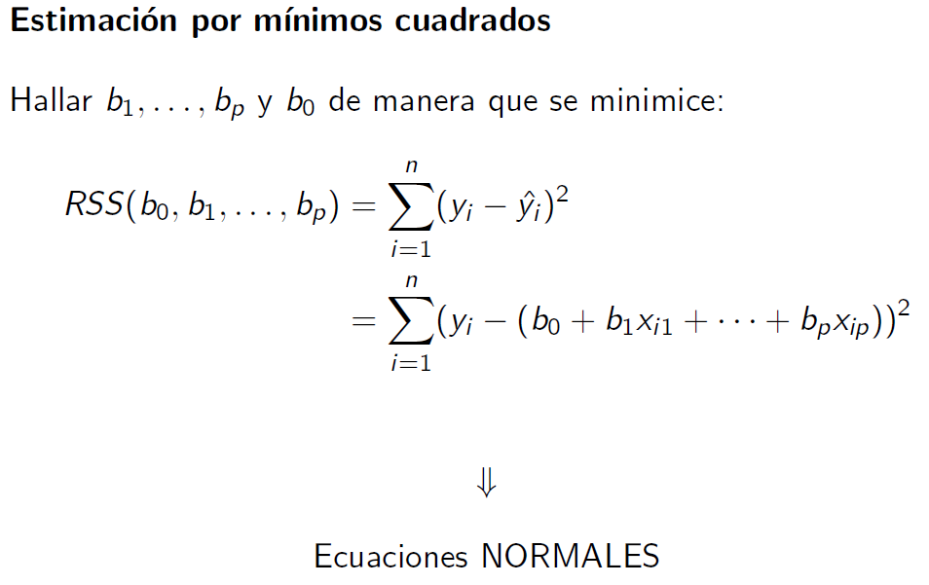
Estimación de los parámetros

Slide 7
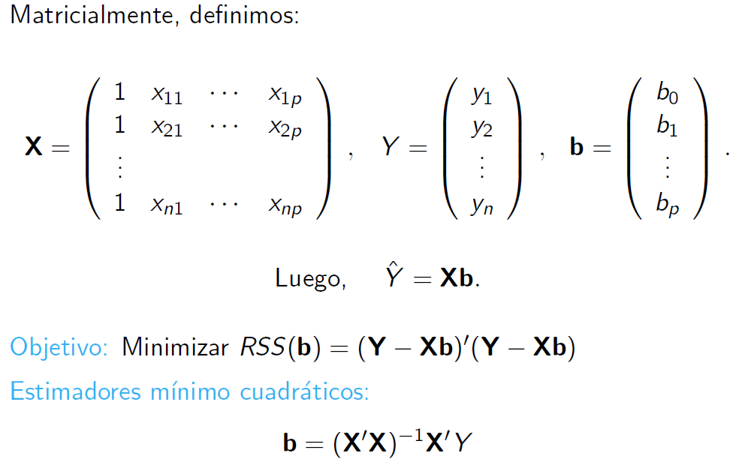
Estimación de los parámetros

Slide 8
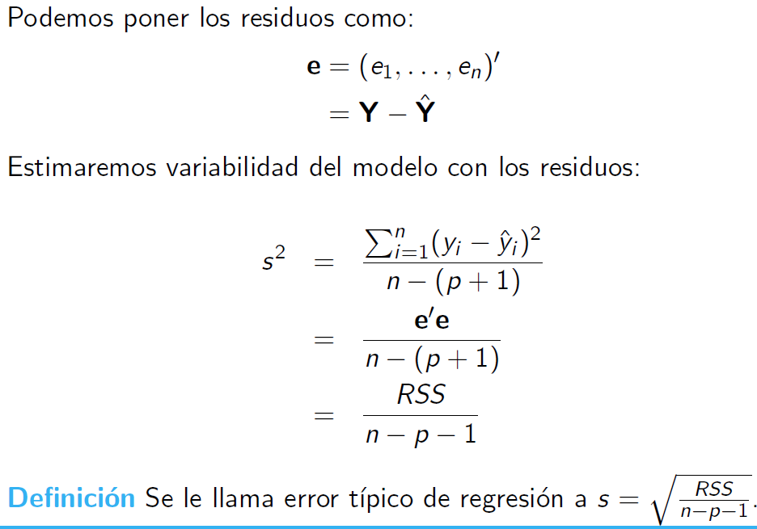
Estimación de los parámetros

Slide 9
Estimación de los parámetros

Slide 10
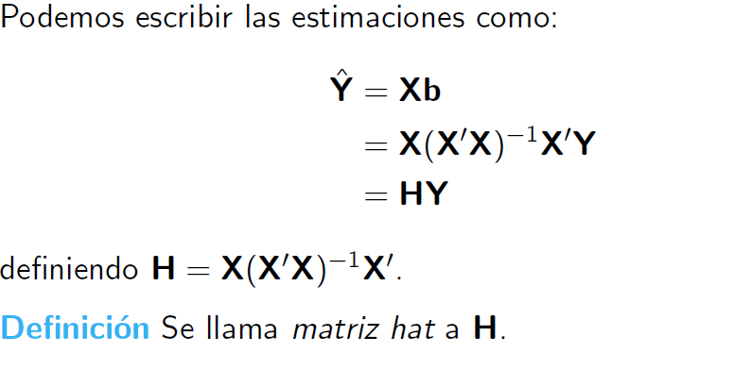
Matriz “hat", H

Slide 11
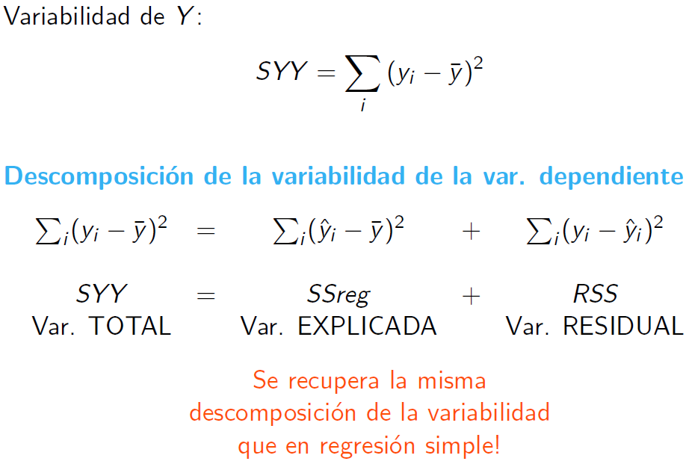
Descomposición de la variabilidad

Slide 12
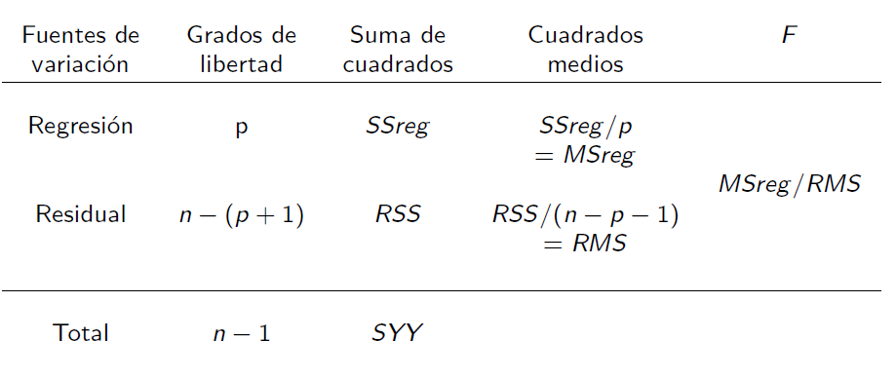
Tabla ANOVA - Test de regresión

Slide 13
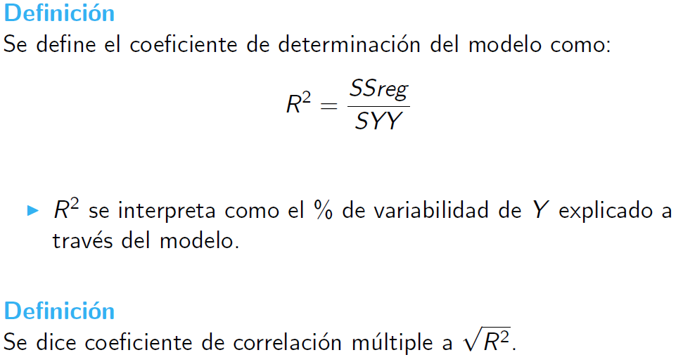
Coeficiente de determinación

Slide 14
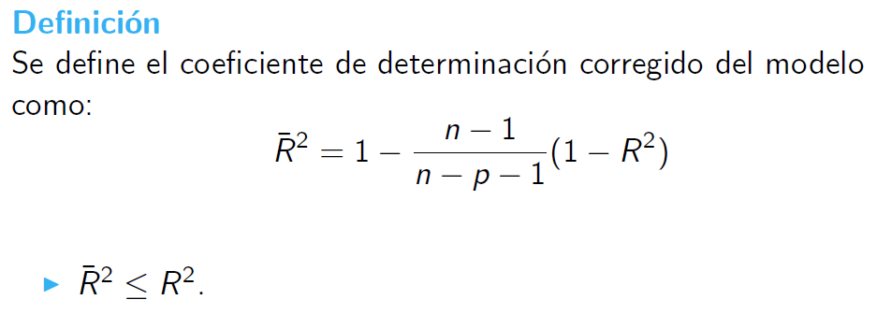
Coeficiente de determinación corregido

Slide 15
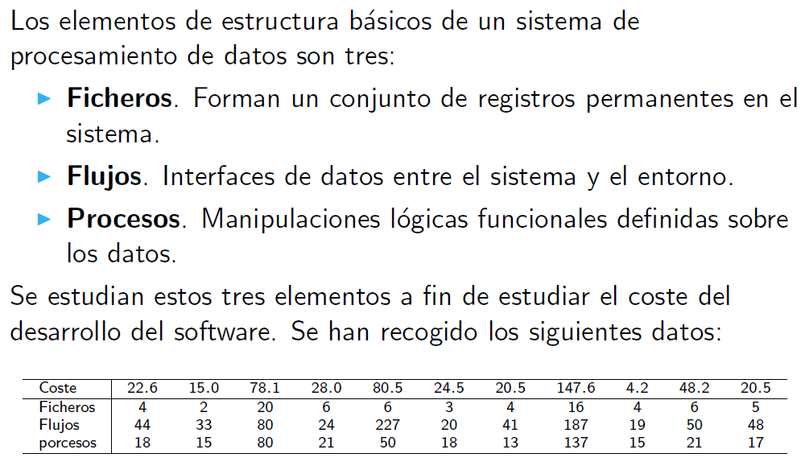
Ejemplo

Slide 16
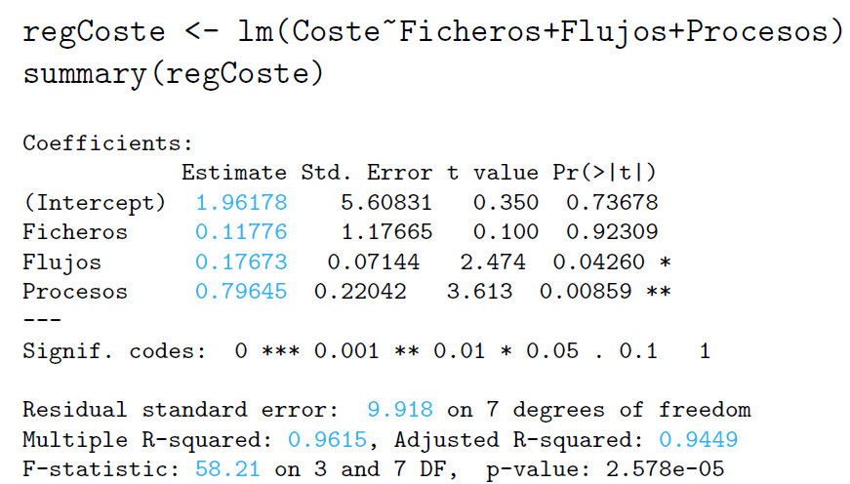
Ejemplo

Slide 17
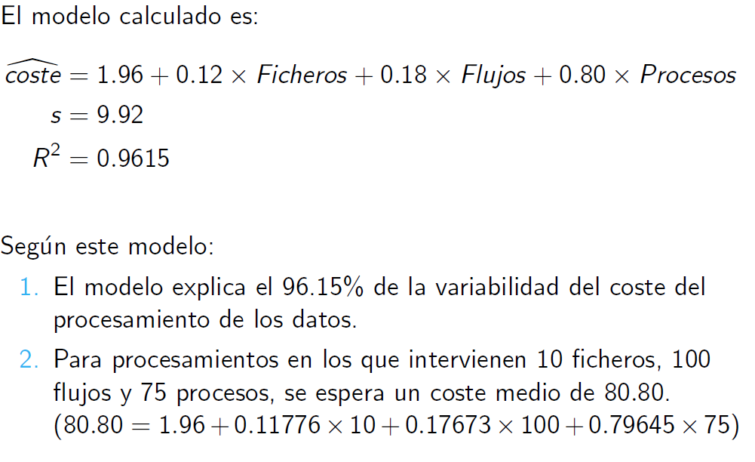
Ejemplo

Slide 18
Bibliografía
Regresión Lineal, Maestría en Ingeniería Computacional y Sistemas Inteligentes, Universidad del País Vasco, Grupo KISA
18

